Slide 1


ỦY BAN NHÂN DÂN QUẬN LONG BIÊN
TRƯỜNG TIỂU HỌC ĐÔ THỊ VIỆT HƯNG
BÀI GIẢNG ĐIỆN TỬ
KHỐI 3
MÔN: HĐTN

Slide 2
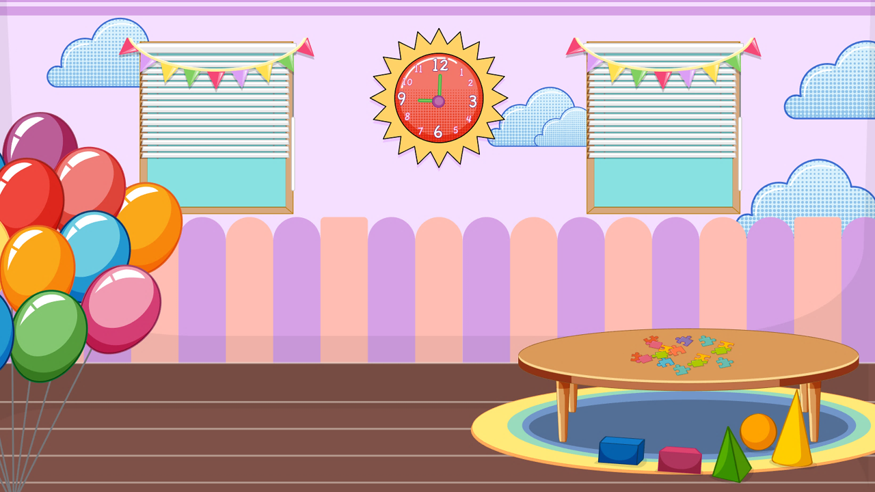
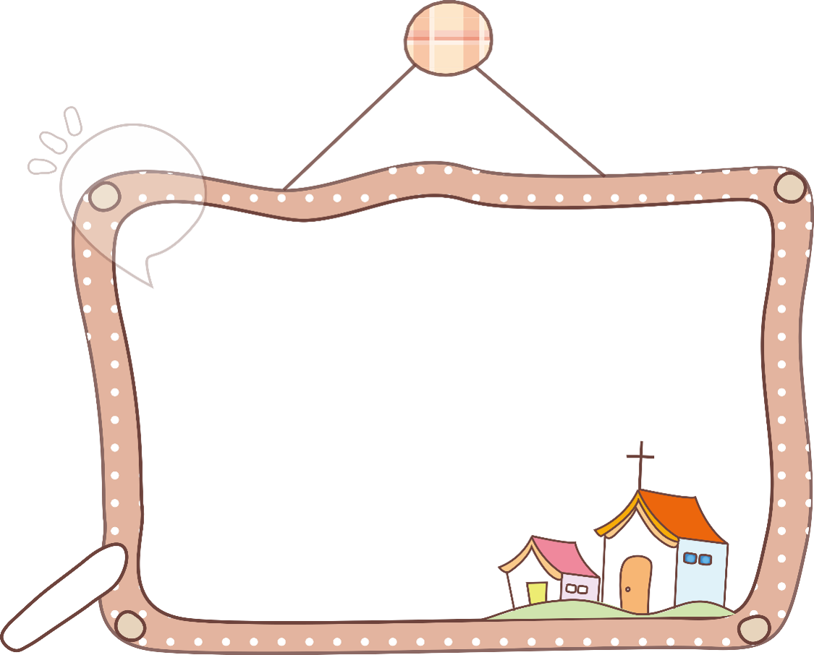

SINH HOẠT LỚP

Slide 3




Slide 4
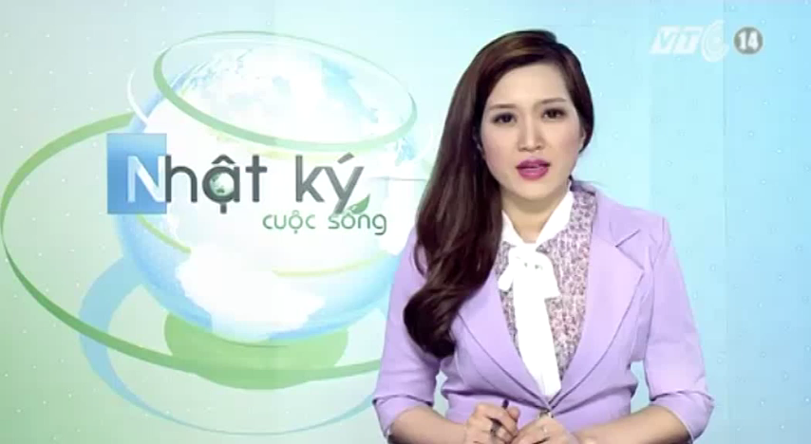

Slide 5
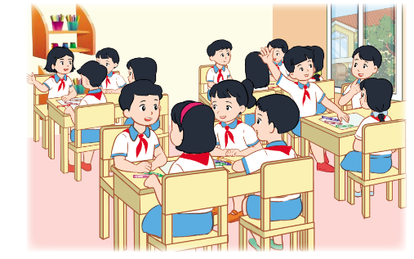

Chuẩn bị tấm bìa cứng, giấy, bút màu,…
Thiết kế tấm biển, vẽ tranh,… nhắc nhở mọi người tiết kiệm điện, nước.
Thảo luận nhóm

Slide 6
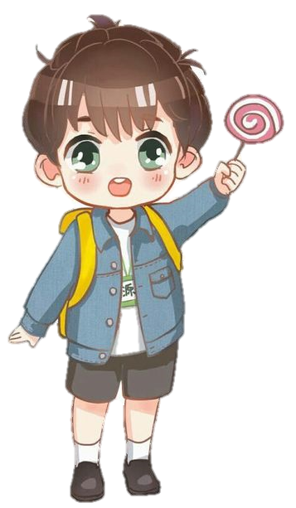



Slide 7



Slide 8
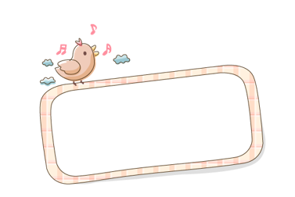

Chia sẻ cảm xúc của em sau khi thực hiện xong kế hoạch.

Slide 9




Slide 10

